Slide 1
24년 CRA-Beautiful팀
SolidStateDrive 구현 및 테스트 App. 개발
2024년 5월 10일
팀장: 유지성
팀원: 강연우
팀원: 이수성
팀원: 원철황

Slide 2
조원 소개 및 역할
SSD Application 개발
이수성
원철황
Test Shell Application 개발
유지성
강연우

Slide 3
SSD Application

Slide 4
구현 기능 소개
(기본 기능 제외)

Slide 5
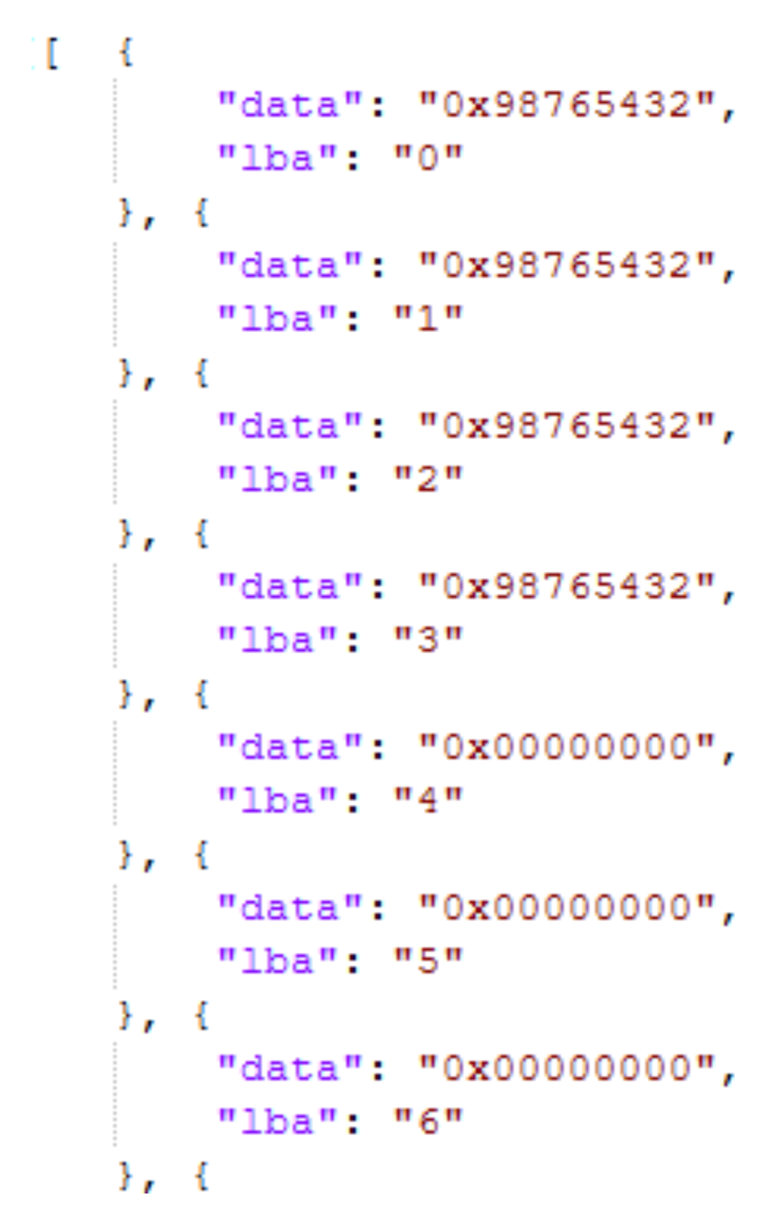
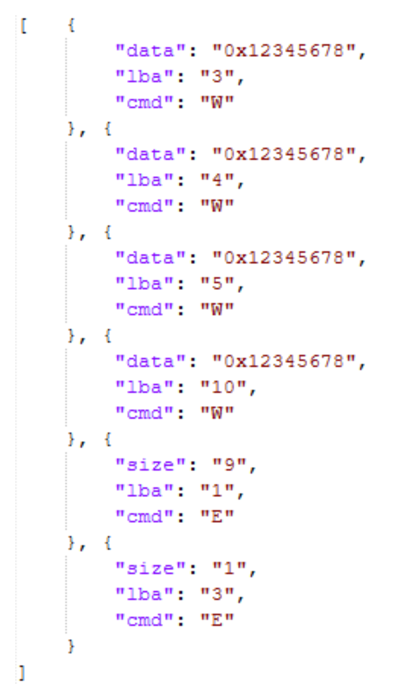
1. SSD - 구현 기능 소개(Command Buffer)
◼︎ Command Buffer - 동작 설명
nand.txt
buffer.txt
result.txt
R 3
0x98765432
Target LBA
R 3
0x12345678
R 3
0x00000000

Slide 6
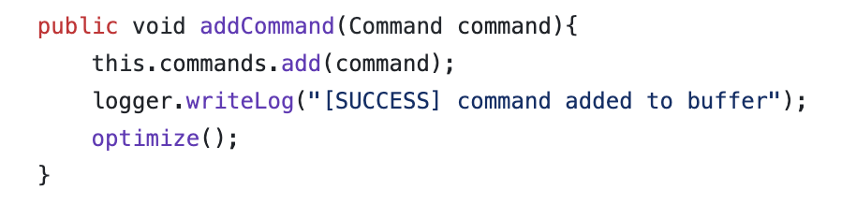
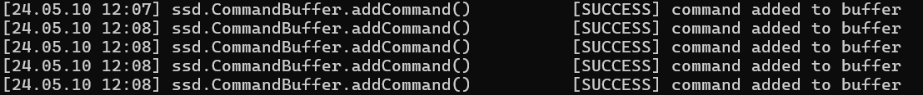
1. SSD - 구현 기능 소개(Command Buffer)
◼︎ Command Buffer - Add 로그

Slide 7
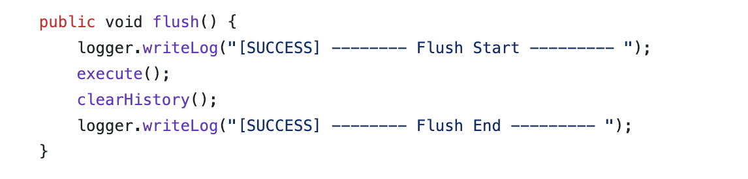
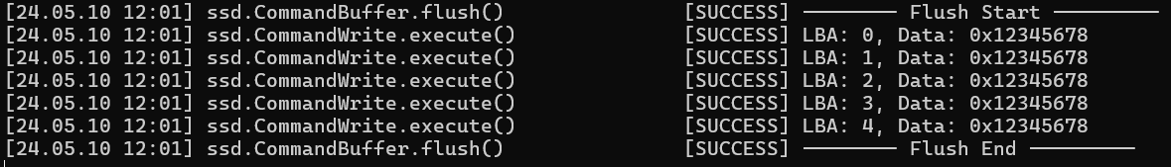
1. SSD - 구현 기능 소개(Command Buffer)
◼︎ Command Buffer - Flush 로그

Slide 8
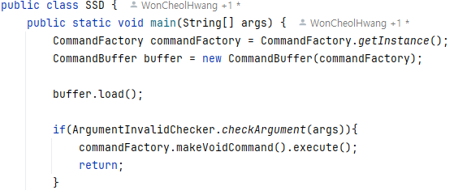
1. SSD - 구현 기능 소개(Command Buffer)
◼︎ SSD App. 에서 버퍼 활용
Command Buffer Load
buffer.txt 파일 기록을 로드합니다.
New Command Validation Check
Argument Validation 클래스를 별도 추출해 사용합니다.

Slide 9
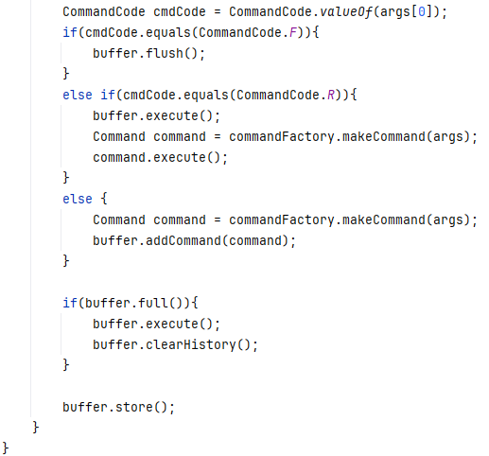
1. SSD - 구현 기능 소개(Command Buffer)
◼︎ SSD App. 에서 버퍼 활용
[Flush] Buffer에 있는 Command 전부 수행합니다.
[Read]
Buffer에 pending된 command 확인합니다.
버퍼에 기록이 없다면 nand.txt read 합니다.
[Write/Erase] Buffer에 명령어를 추가합니다.
[Buffer Full Check]
버퍼가 모두 찼다면 Flush 동작을 수행합니다
[Buffer Store]
ssd.jar 종료 전 buffer.txt 갱신합니다.

Slide 10
TDD 활용 예시

Slide 11
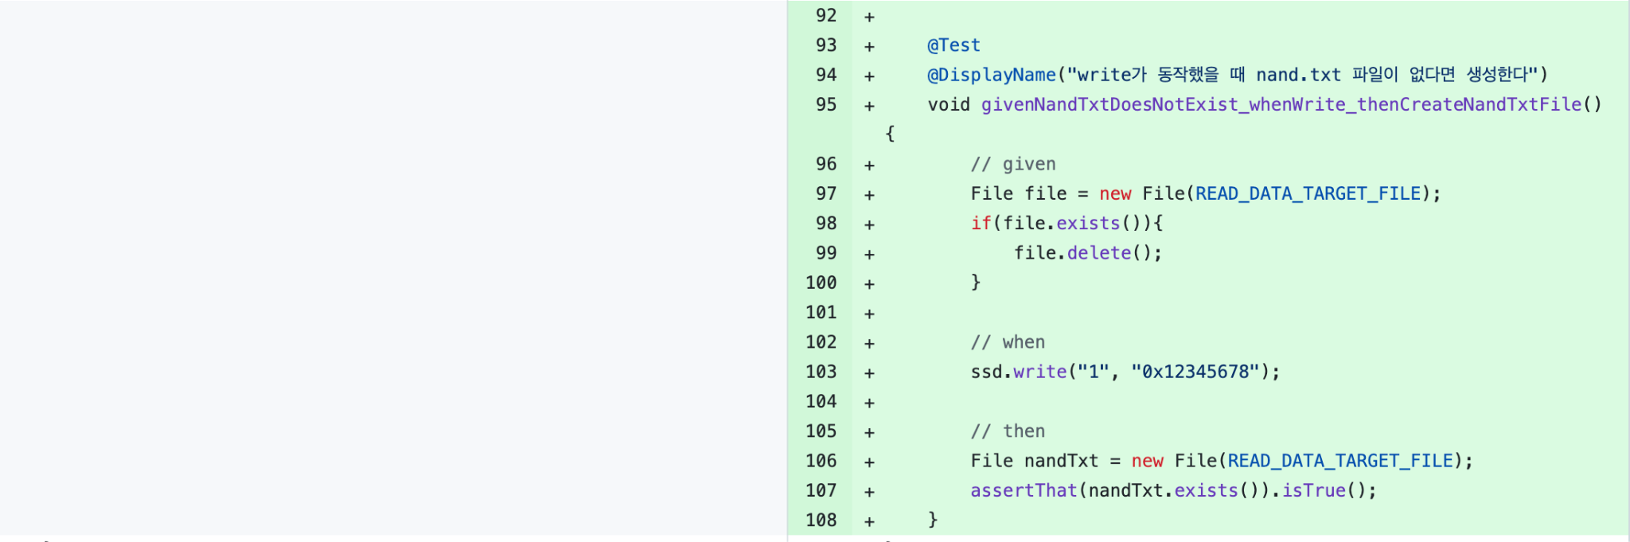
1. SSD - TDD 활용 예시
◼︎ RED: 테스트 코드를 만들어 RED 만들기
write 동작했을 때 nand.txt 파일이 존재하는지 테스트하는 코드 추가

Slide 12
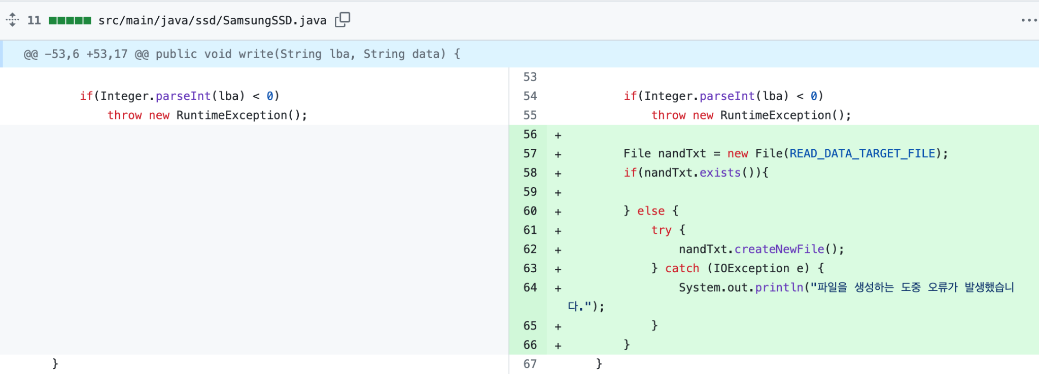
1. SSD - TDD 활용 예시
◼︎ GREEN: RED 코드를 일단 동작하도록 만들기
파일이 없다면 생성하는 코드를 작성한다

Slide 13
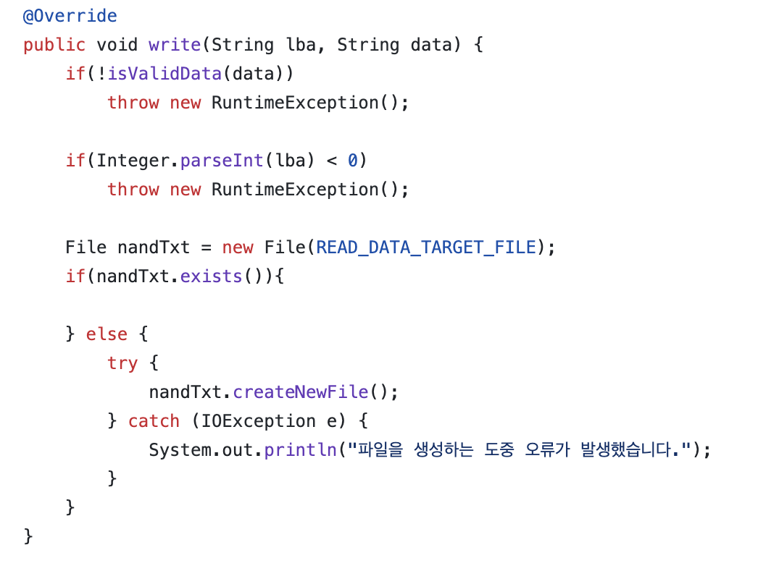
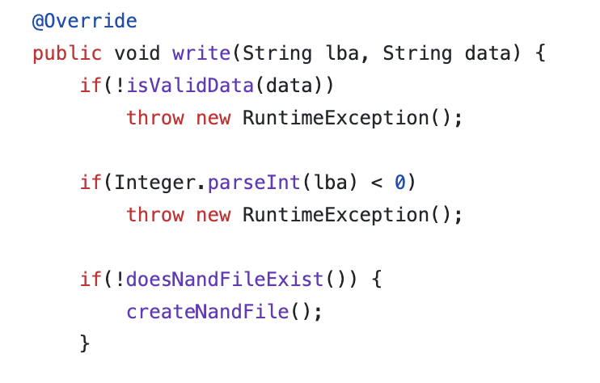
1. SSD - TDD 활용 예시
◼︎ REFACTOR: GREEN 코드를 가독성 있게 변경
① 조건문 메소드 추출 ② try ~ catch 동작 메소드 추출

Slide 14
Mocking 활용 예시

Slide 15
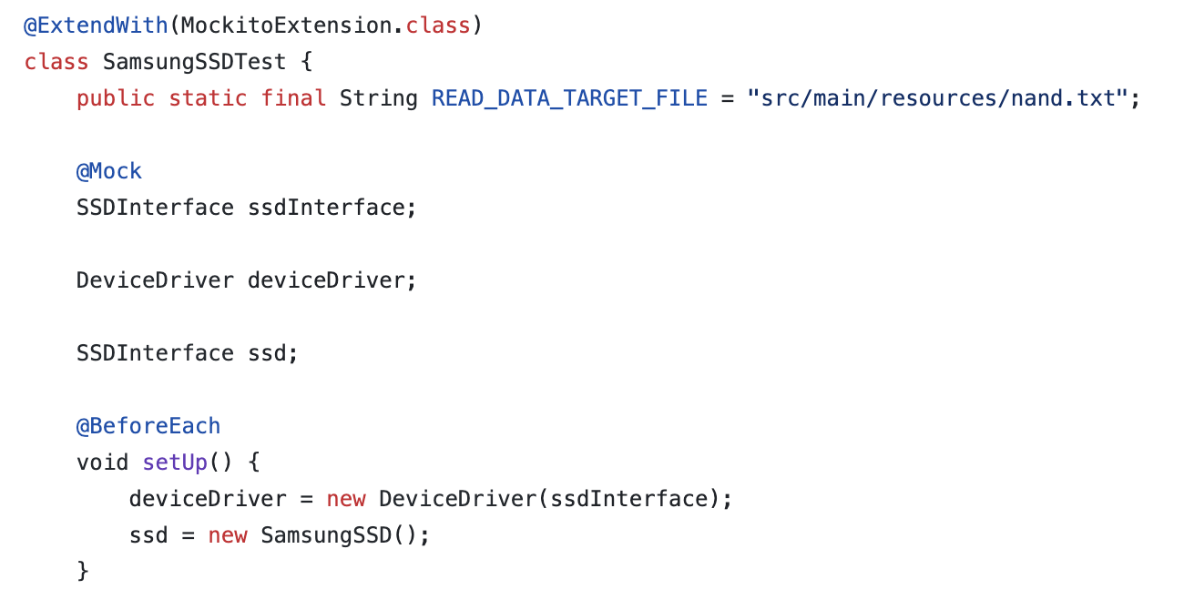
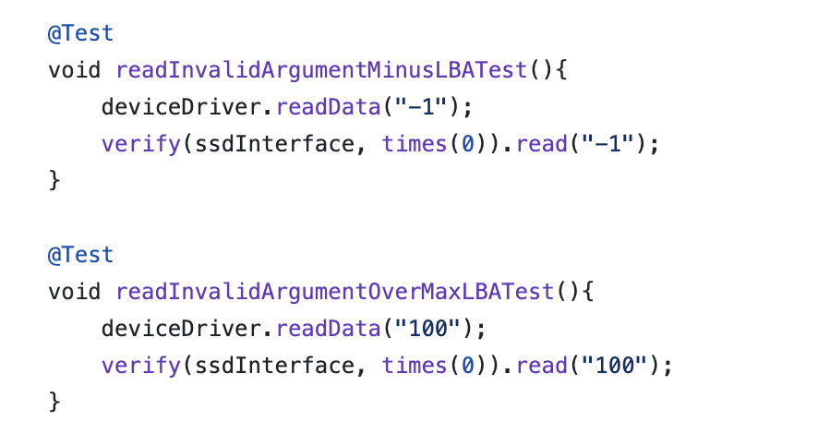
1. SSD - Mocking 활용 예시
◼︎ SSDInterface 테스트 더블 주입
SSDInterface를 Mock 으로 만들어 주입해 동작 수행을 verify 메소드로 검사

Slide 16
리팩토링을 통한 이용한 클린 코드 결과 비교
(디자인 패턴)

Slide 17
1. SSD - Scenarios
◼︎ Main Scenario
초기 시나리오
Read 명령어와 Write 명령어만 존재
Read: result.txt 파일에 Read 대상 LBA 데이터 관리하고 result.txt 파일 내용을 교체한다.
Write: nand.txt 파일에 Write 대상 데이터를 기록하고 내부적으로 관리한다.
LBA는 0 ~ 99 까지만 존재
추가 시나리오
Erase 명령어 사용
대상 LBA 데이터를 0x00000000 초기화
Flush 명령어 사용 (Command Buffer)
명령 이력을 관리해 효율적으로 nand.txt 접근
◼︎ Alternative Scenario
대체 시나리오
LBA 값에는 0 ~ 99 값이 아닌 값은 무시한다
R [LBA], W [LBA] [DATA], E [LBA] [SIZE], F 외 다른 형태의 명령어는 수행하지 않는다

Slide 18
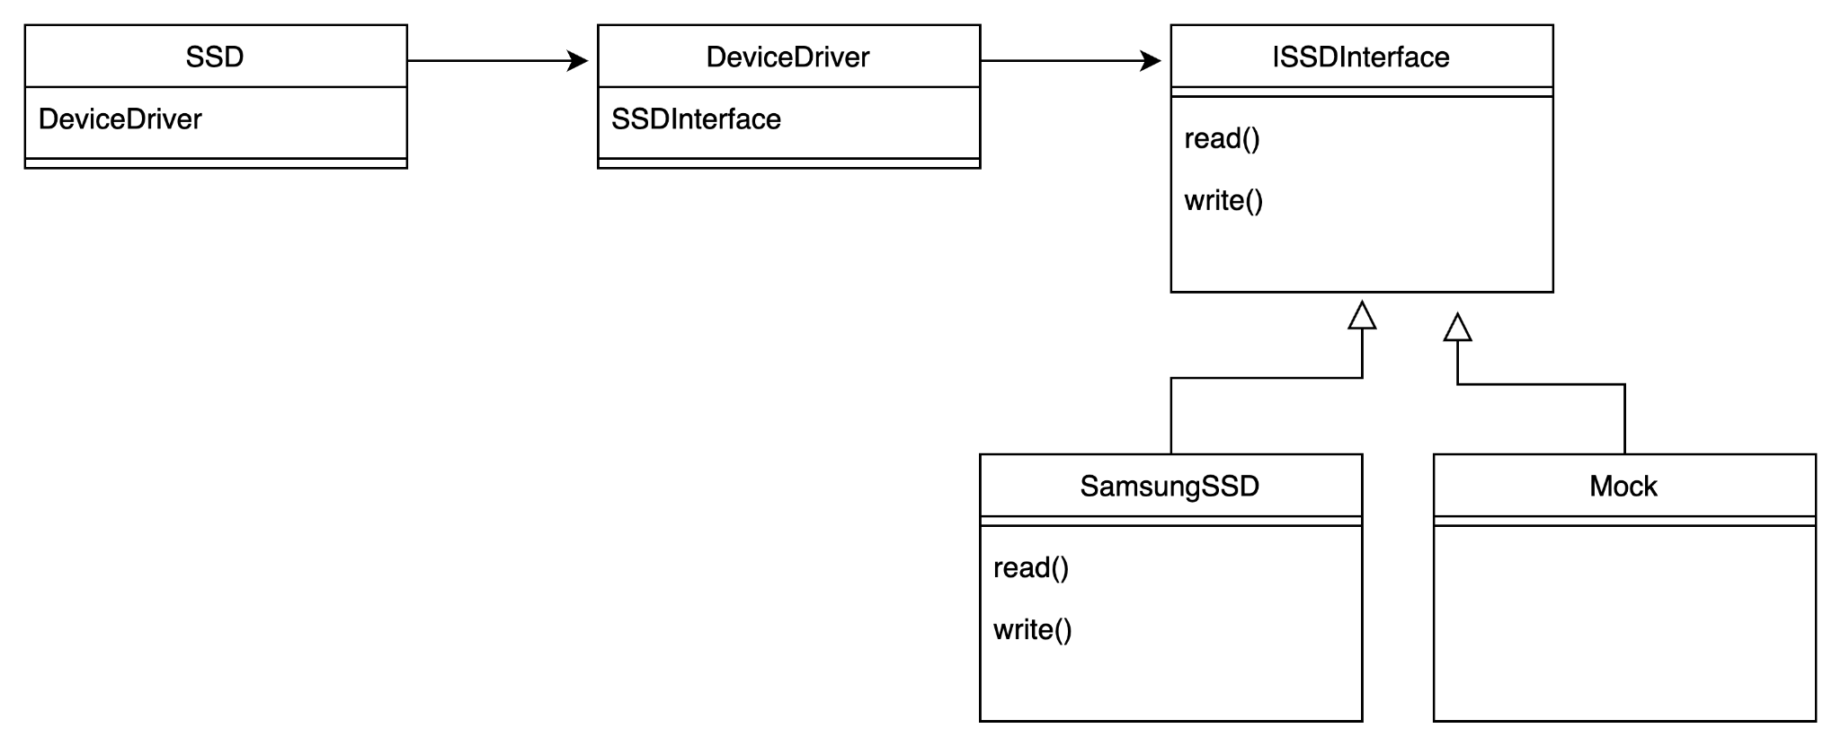
1. SSD - Architectural Design
◼︎ Architectural Driver 기반 초기 설계

Slide 19

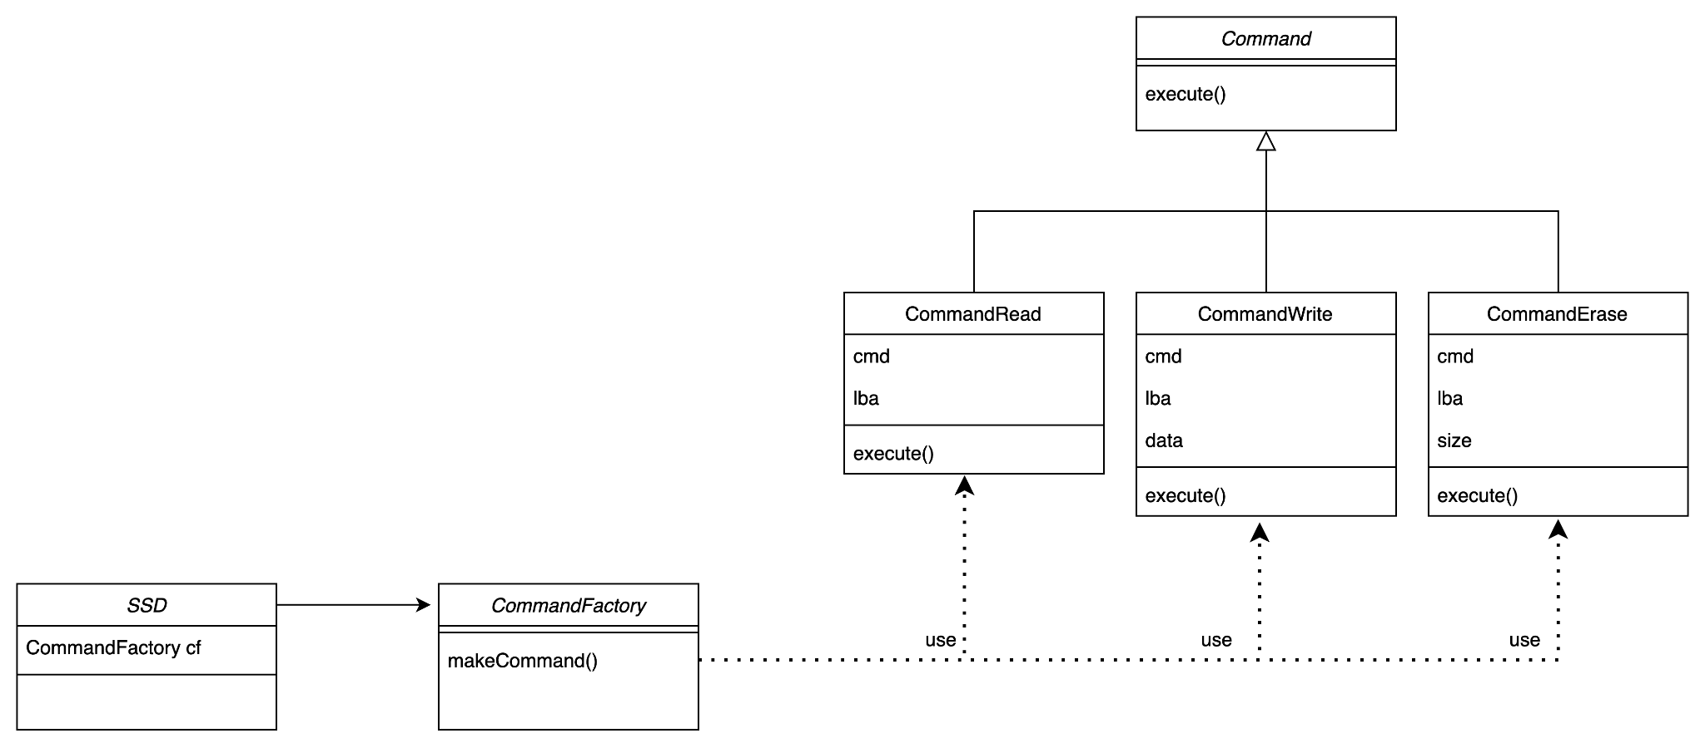
1. SSD - Architectural Design (Strategy+Factory)
◼︎ Test Case 기반 리팩토링
전략 패턴
팩토리 패턴

Slide 20
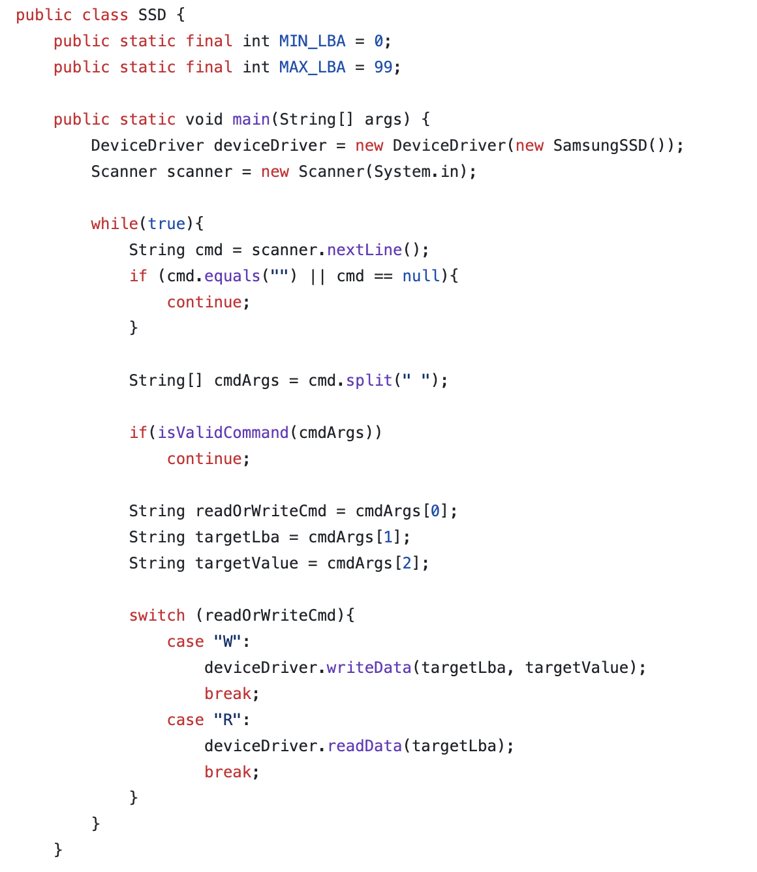
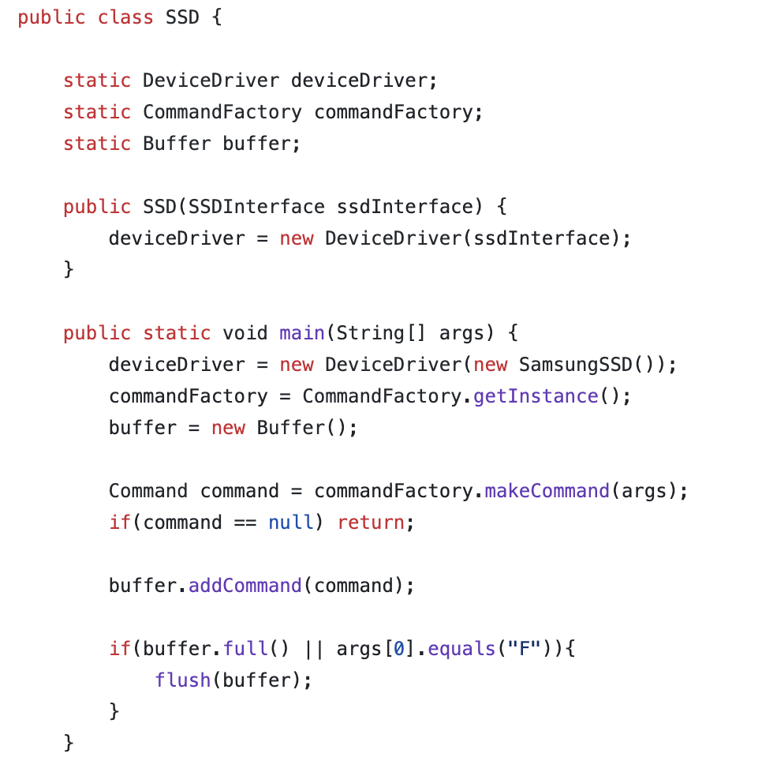
1. SSD - Architectural Design (Strategy+Factory)
◼︎ Test Case 기반 리팩토링

Slide 21
1. SSD - Architectural Concerns
◼︎ 변경 용이성 - 명령어
R, W 명령어 외 다른 동작을 수행하는 명령어가 추가될 수 있다.
따라서 명령어 기능 추가에 대해서는 열려있고, 기능 추가에 따른 변경에는 최대한 닫혀있어야 한다.
◼︎ 성능
추가된 요구 사항
데이터 조회 시간이 빨라야 한다.
따라서 시간(자원)을 많이 소모하는 저장장치(nand.txt) 접근 대신 buffer 를 사용한다.

Slide 22
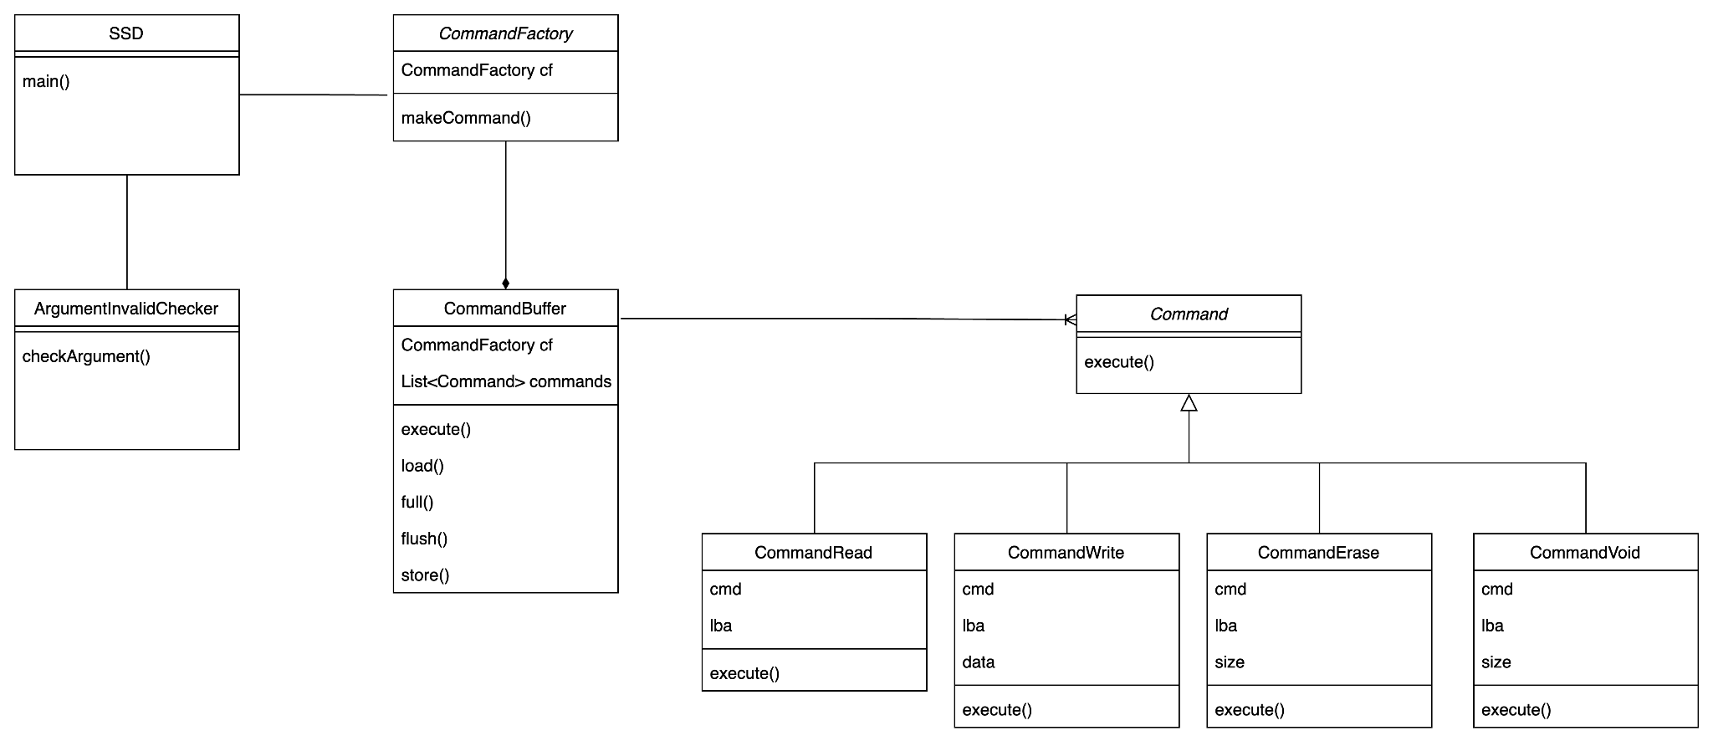
1. SSD - Architectural Design (클래스 추출)
◼︎ Command Buffer 적용을 위한 리팩토링

Slide 23
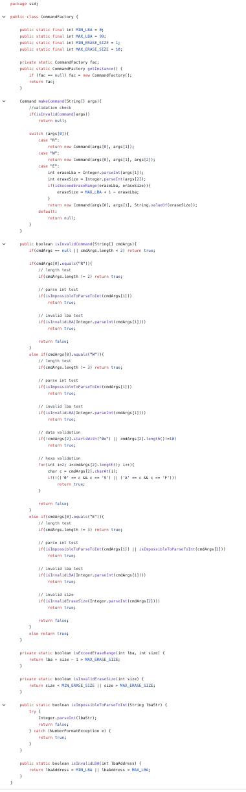
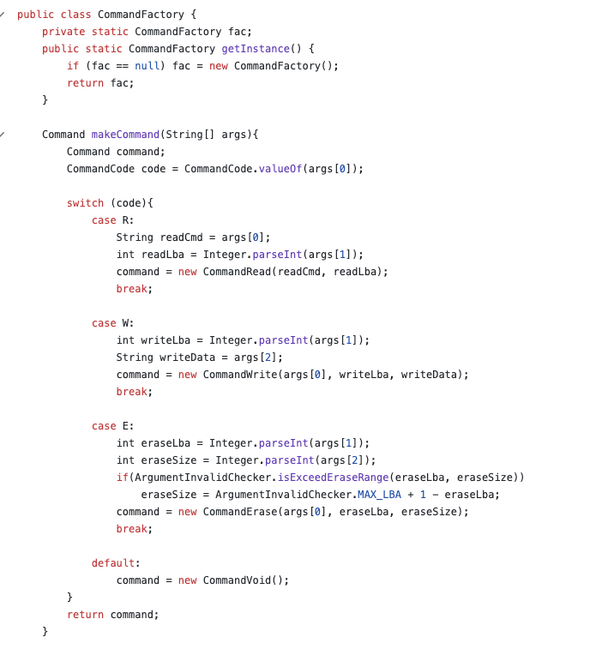
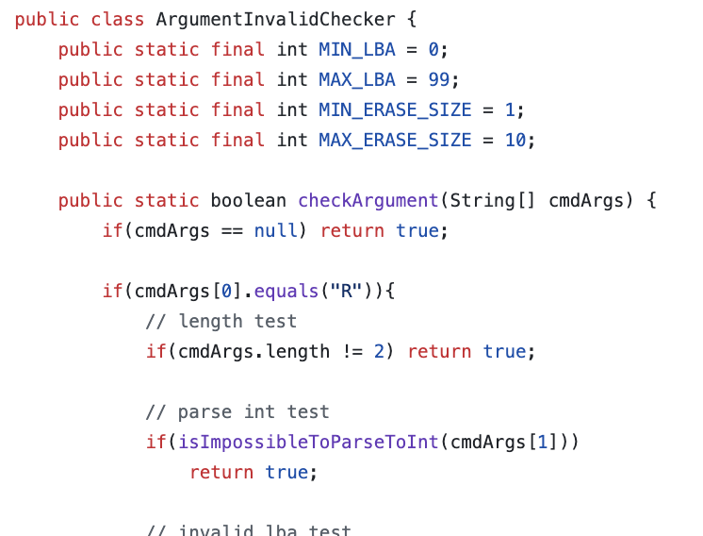
1. SSD - Architectural Design (클래스 추출)
◼︎ Command Buffer 적용을 위한 리팩토링
유틸 클래스 추출

Slide 24
Test Shell Application

Slide 25
2. Test Application 기능
◼︎ Main Scenarios
사용자로부터 사전 정의된 명령어를 입력받아 지정된 동작을 수행한다.
read [LBA] : 특정 LBA 데이터를 읽는다
fullread : 모든 LBA 데이터를 읽는다
write [LBA] [DATA] : 특정 LBA에 데이터를 쓴다
fullwrite : 모든 LBA에 데이터를 쓴다
erase [LBA] [SIZE] : 특정 LBA부터 SIZE만큼 데이터를 지운다
erase_range [START_LBA] [STOP_LBA] : START_LBA부터 STOP_LBA 전까지 데이터를 지운다
exit : 프로그램을 종료한다
help : 도움말을 출력한다
testapp1 : 사전 정의된 테스트 과정을 수행한다
testapp2 : 사전 정의된 테스트 과정을 수행한다
◼︎ Alternative Scenarios
정의되지 않은 명령어는 수행하지 않는다.

Slide 26
2. Test Application 기능
◼︎ Architectural Concerns
① 명령어를 입력하는 형태가 바뀔 수 있다
② SSD는 소프트웨어 업데이트가 잦다
③ 다양한 SSD 제품을 테스트 할 수 있어야 한다
④ 명령어가 추가될 가능성이 크다
◼︎ Architectural Decisions
① 사용자 입력을 담당하는 기능을 클래스로 분리 (SRP)
② SSD 실행은 지정된 Interface를 사용 (DIP)
③ SSD를 Test App.의 Subprocess로 실행 (Model-Control Pattern)
④ 명령어 동작을 Method Factory를 사용해 결정 (Factory Pattern)

Slide 27
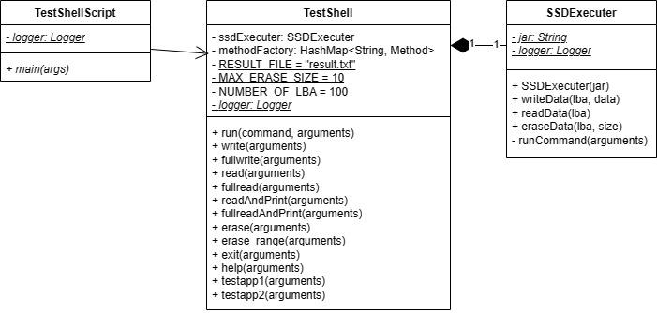
2. Test Application 클래스 다이어그램
사용자 입력 담당:
command와 arguments를 구분
TestShell.run() 메서드를 호출
입력 형태가 바뀌면 수정될 클래스
SSD 명령어 실행자:
전달 받은 arguments를 바탕으로 subprocess를 통해 SSD 명령어 호출
command에 따른 SSD 명령어 결정:
methodFactory에서 Method 생성
생성된 Method에 arguments를 넣고 실행(invoke)

Slide 28
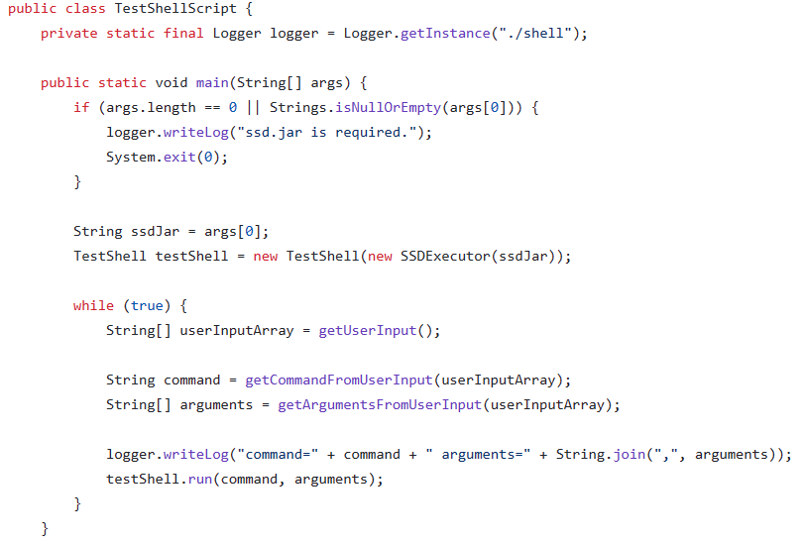
2. Test Application 코드 ①
javac TestShellScript.java ./SolidStateDrive.jar

Slide 29
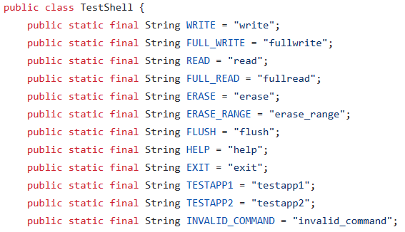
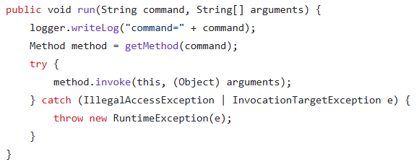
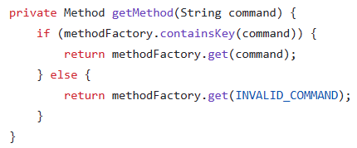

2. Test Application 코드 ②
Method 실행
HashMap으로 관리되는 methodFactory에서 command를 key로 Method를 return

Slide 30

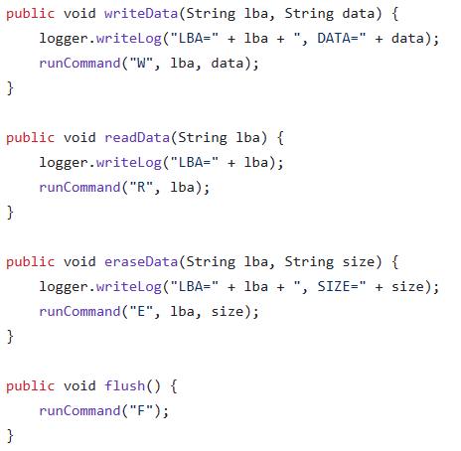
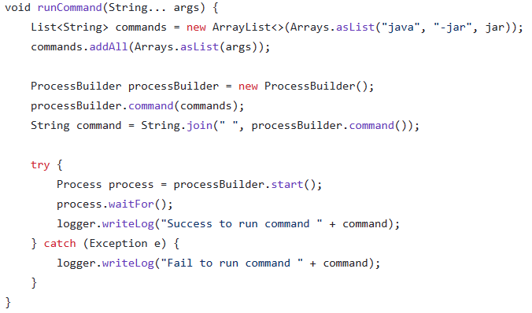
2. Test Application 코드 ③
SSD를 Subprocess로 실행
TestShell에 사용하는 인터페이스

Slide 31

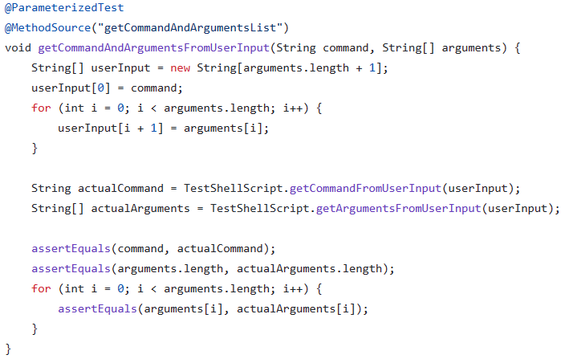

2. Test Application 테스트 ①
TestShellScriptTest

Slide 32

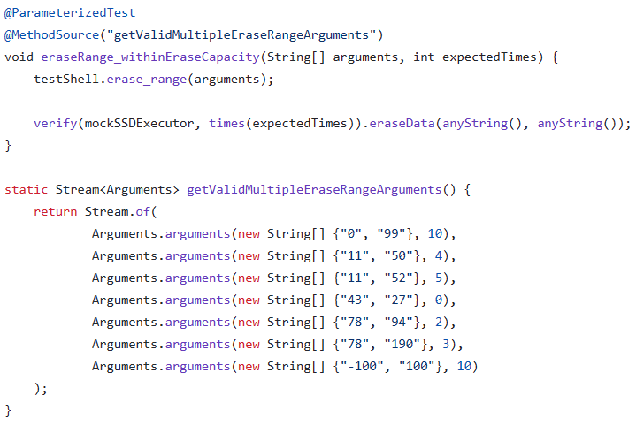


2. Test Application 테스트 ②
TestShellTest

Slide 33
3. Logger 기능
◼︎ 요구사항 구현
latest.log에 로깅
10kb 단위로 로그 파일 Rolling
모든 Rolling 파일 압축 (최근 파일 제외)
TestShell과 SSD는 각각 로그 파일 작성
지정된 포맷 사용 (시간, 클래스명, 메서드명 포함)
◼︎ Architectural Concern
하나의 Application에서 여러 가지 로그 파일을 작성할 수 있으면 좋겠다
◼︎ Architectural Decision
로그 Directory 단위로 Logger를 Singleton으로 구현

Slide 34
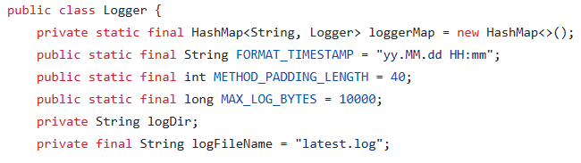
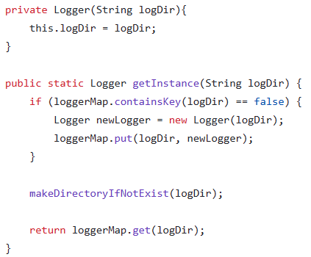
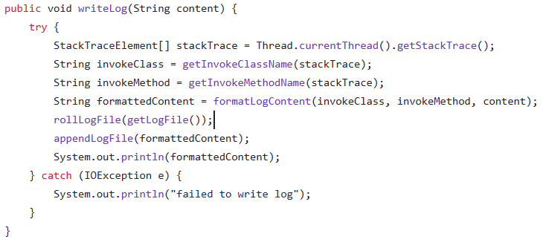
3. Logger 코드
writeLog()
: 호출한 클래스와 메서드 이름 get
→ 컨텐츠 formatting
→ 로그 파일 확인
→ 로그 파일 Rolling (압축 포함)
→ Append로 로그 작성
로그 Directory 단위로 Logger 생성

Slide 35

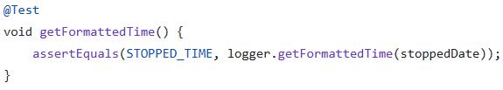
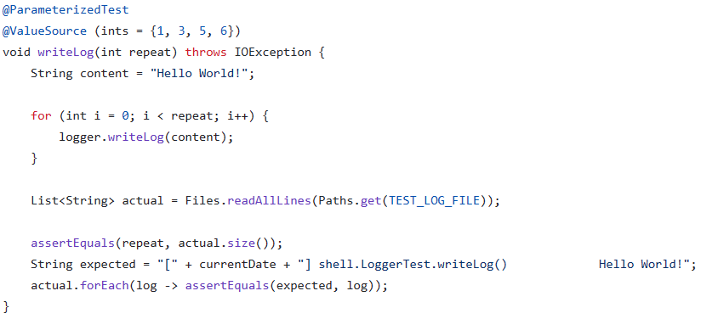
3. Logger 테스트
LoggerTest

Slide 36
3. 시연

Slide 37
4. 소감
유지성
TDD에서는 테스트 코드가 함께 있기 때문에 사소한 코드 수정도 기능에 어떤 영향을 미치는지 빠르게 파악할 수 있어서 잠재적 버그를 발견하기 용이했습니다. 그리고 팀원들과 설계에 대한 토론을 많이 하고, 코드 리뷰도 서로 적극적으로 참여해서 마음 편히 개발할 수 있었습니다.
이수성
가독성이 좋은 코드 개발 방법을 배울 수 있는 좋은 기회였으며, 팀 프로젝트에서는 다른 팀보다 인원이 부족하여, 팀원들 모두 고생이 많았지만 재미있는 경험이었습니다.
원철황
클린코드, 테스트, 리팩토링 등 좋은 코드를 위한 여러 활동을 몸으로 체험해 볼 수 있는 좋은 기회였습니다. 인원이 부족해 각자 담당할 개발량이 많았지만 우수한 역량을 가진 팀원들과 함께 할 수 있어서 즐겁고 여유있게 개발할 수 있었습니다. 개인적인 생각으로 입사하는 모든 S직군들이 이 교육을 들었으면 좋겠습니다.
강연우
개발과정에서 소홀해질 수 있는 리팩토링, 테스트 등의 중요성을 느낄 수 있는 교육이었습니다. 현업에 돌아가서도 여러모로 적용해볼 수 있을 것 같습니다. 훌륭한 팀원들을 만나서 팀프로젝트도 재밌게 진행된 것 같습니다.

